Slide 1

3. Maailmankaikkeuden luonne
Ydinsisällöt

Slide 2

Kaksi kosmologiaa
Tieteellinen kosmologia tutkii maailmankaikkeutta astronomisten havaintojen ja matemaattis-fysikaalisten mallien avulla.
Filosofinen kosmologia pohtii käsitteellisiä ja periaatteellisia ongelmia, joita maailmankaikkeuden hahmottamiseen liittyy.

Slide 3

Kaksi jumalaa
Jumala persoonallisena olentona, jolla on mieli
Jumala tahtoo, rakastaa ja välittää, joidenkin teologioiden mukaan jopa vihaa tai kostaa.
Jumala metafyysisenä peruskäsitteenä
Perimmäinen syy, voima tai peruste maailmankaikkeuden olemassaololle, liikkumaton liikuttaja
Ei ajatteleva tai tunteva olento

Slide 4
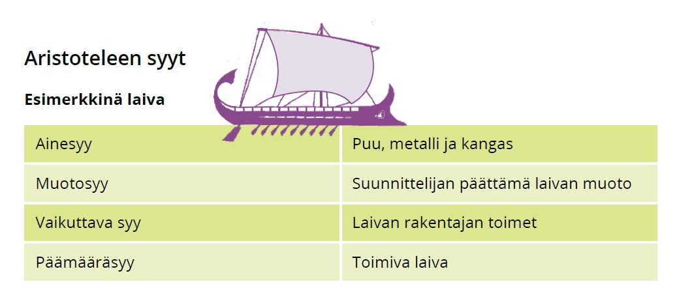
Syyt
Metafysiikassa on etsitty syitä sille, miksi asiat ovat olemassa.
Esimerkiksi Aristoteles on eritellyt erilaisia syytyyppejä.

Slide 5

Ennalta määräytyminen
Nykyään tieteessä ajatellaan, että asiat ovat määräytyneet syy-seuraussuhteiden perusteella.
Tämä synnyttää kysymyksen siitä, onko vapaata tahtoa olemassa.

Slide 6
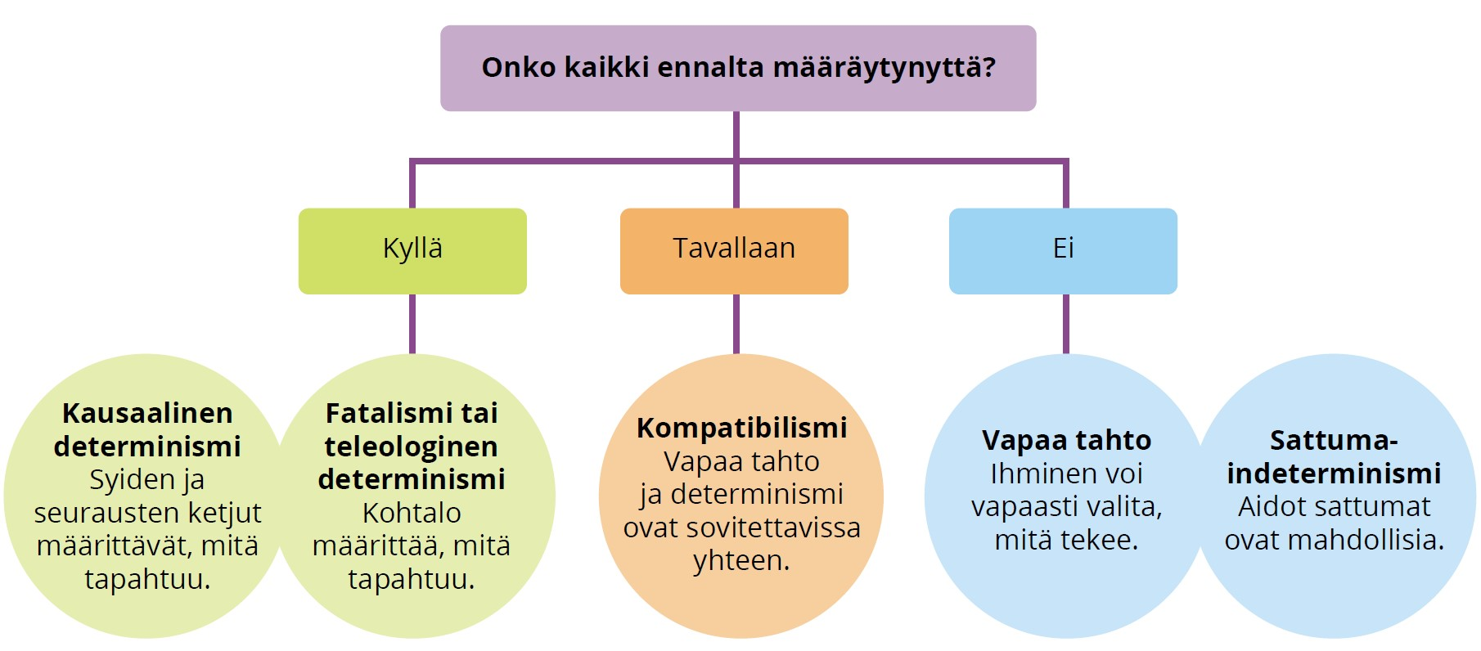
Ennalta määräytyminen ja vapaa tahto

Slide 7
Taito: Ajattelun rajojen ajatteleminen
On paljon asioita, joita ei voida edes periaatteessa havaita, kuten hyvyys tai yhteiskunta. Nämä ovat ajattelun asioita. (?)
Myös ajattelulla ajatellaan olevan rajoja.
Erilaisia ehdotuksia näiksi rajoiksi ovat esimerkiksi:
kielellä ilmaistavuus
inhimillisen kulttuurin näkökulma
looginen ristiriidattomuus

